Slide 1
1
3
5
مراجعة
الدرس 20
الدرس 19
الدرس 18
الدرس 17
5
4
3
2

Slide 2






أيقونات توجيهية
توجيهات الأستاذ(ة)
تعيين تلميذ للإجابة
المرور بين الصفوف
عرض فيديو
المرور للشريحة الموالية بعد عرض الفيديو.
العمل في ثنائيات

Slide 3
برمجة الأسبوع الخامس
(ة)خاص بالأستاذ
الدرس 18
الدرس 17
الدرس 1
مقارنة الأعداد من 0 إلى 99
الأعداد من 0 إلى 99 (3)
فصل الملايين: قراءة وكتابة
الدرس 20
الدرس 19
حل مسائل متعلقة بالجمع أو الطرح (5)
ترتيب الأعداد من 0 إلى 99
مراجعة
مُراجَعَةُ دُروسِ الْأُسْبوعِ الخامس

Slide 4
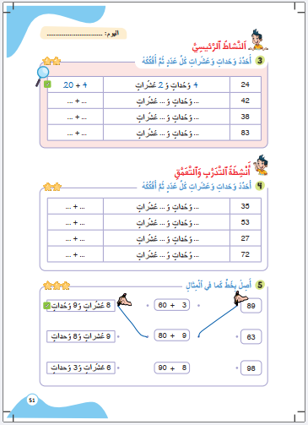
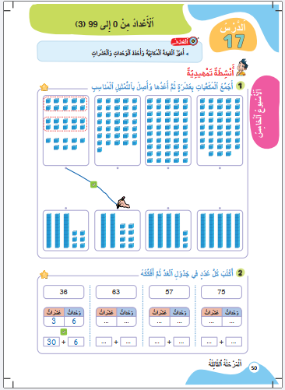
درس اليوم
(ة)خاص بالأستاذ
الأعداد من 0 إلى 99 (3)

Slide 5



(ة)خاص بالأستاذ
مراحل الدرس
1
افتتاح الدرس
1
12
1
2
5
نمذجة
1
ممارسة موجهة
3
20
1
ممارسة مستقلة
4
1
اختتام الدرس
5

Slide 6
(ة)خاص بالأستاذ
عند نهاية الدرس
على الأقل 80% من المتعلمين سيكونون قادرين على:
تمييز القيمة المكانية و تحديد الوحدات و العشرات

Slide 7


مرحباً بكم في درس جديد مع مجد وندى

Slide 8

(ة)خاص بالأستاذ
افتتاح الدرس
1
حساب مجموع 3أعداد على السطر
أنشطة تمهيدية

Slide 9
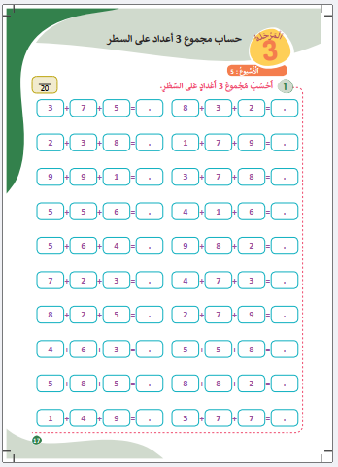

خذوا كراسات الحساب الذهني الصفحة 17 ستنجزون هذه العمليات ، انتظروا الانطلاقة

Slide 10

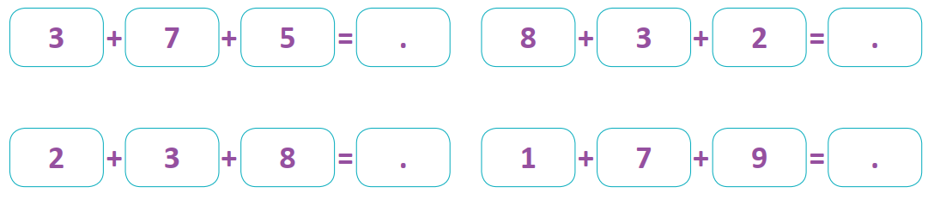

جمعوا مكملات العشرة ثم احسبوا مجموع الأعداد الثلاثة - لديكم دقيقة
1

Slide 11
صححوا .
يسأل الأستاذ(ة) التلاميذ عن عدد الأخطاء المرتكبة لتحديد بطل الحساب الذهني ويحفز المتعثرين
15
13
13
17

Slide 12
(ة)خاص بالأستاذ
افتتاح الدرس
1
حساب مجموع 3 أعداد على السطر
أنشطة تمهيدية

Slide 13


خذوا ألواحكم

Slide 14

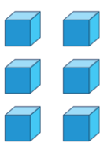
فككوا العدد 16 إلى وحدات و عشرات
16 = . + .

Slide 15
ارفعوا الألواح

Slide 16
صححوا : 6 + 10 = 16 ، من يشرح لنا كيف توصل للجواب .؟
10
6
16 = +

Slide 17
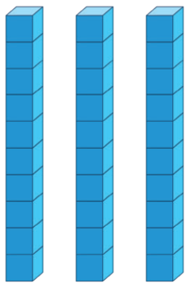

فككوا العدد 31 إلى وحدات و عشرات
31 = . + .

Slide 18
ارفعوا الألواح

Slide 19
صححوا : 1 + 30 = 30 ، من يشرح لنا كيف توصل للجواب .؟
30
1
31 = . + .

Slide 20
(ة)خاص بالأستاذ
نمذجة
2
تمييز القيمة المكانية وتحديد الوحدات و العشرات

Slide 21


انتبهوا الآن، سنتعرف مع ندى و مجد كيف نميز القيمة المكانية للأرقام في عدد
و نحدد الوحدات و العشرات

Slide 22

عرض فيديو النمذجة

Slide 23
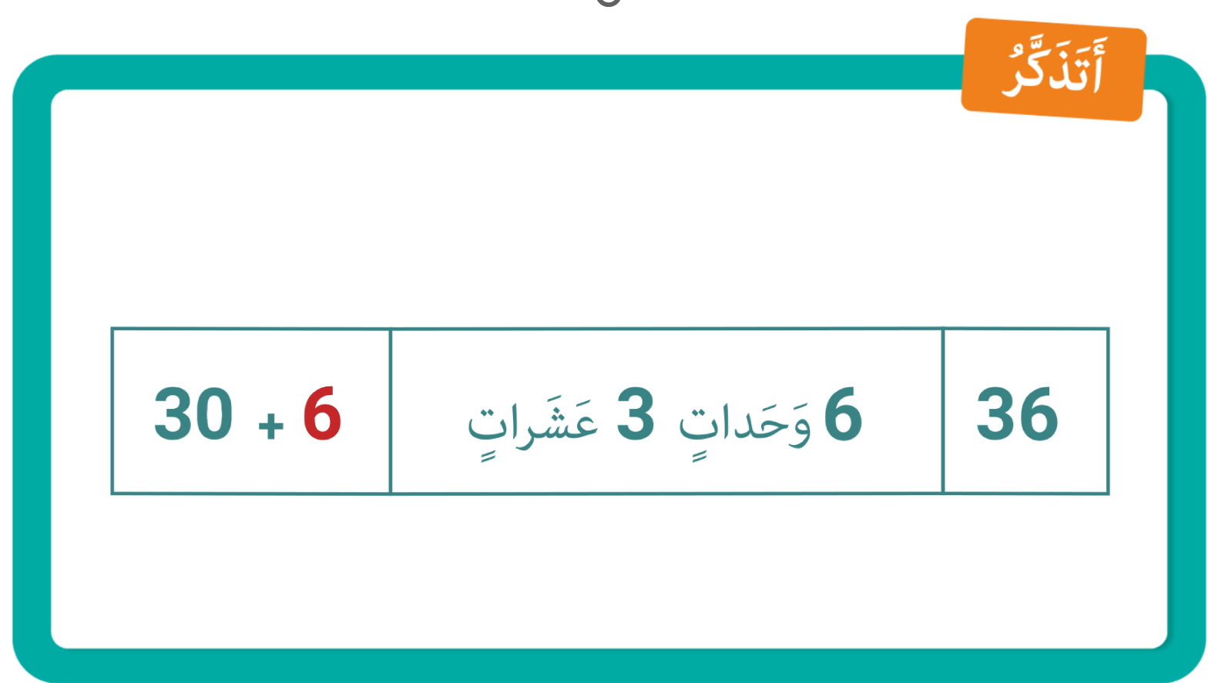
من يذكرنا بخطوات تمييز القيمة المكانية و تحديد الوحدات و العشرات ؟

Slide 24
(ة)خاص بالأستاذ
ممارسة موجهة
3
النشاط 1
النشاط 2
النشاط 3

Slide 25
انتبهوا ، نريد أن أفكك هذا العدد إلى وحدات و عشرات .
سننجز هذا النشاط خطوة خطوة
67 = . + .
.. وَحَداتٍ .. عَشَراتٍ
67

Slide 26

ماذا نفعل في الخطوة الأولى ؟
أفكك العدد
3
أميز قيمة كل رقم
2
أحدد رقمي الوحدات و العشرات
1
67 = . + .
.. وَحَداتٍ .. عَشَراتٍ
67

Slide 27
من يقوم إلى السبورة ليحدد رقم الوحدات ورقم العشرات في العدد 67؟
أفكك العدد
3
أميز قيمة كل رقم
2
أحدد رقمي الوحدات و العشرات
1
67 = . + .
.. وَحَداتٍ .. عَشَراتٍ
67

Slide 28
نصحح: رقم الوحدات هو 7 و رقم العشرات هو 6
أفكك العدد
3
أميز قيمة كل رقم
2
أحدد رقمي الوحدات و العشرات
1
67 = . + .
.. وَحَداتٍ .. عَشَراتٍ
67

Slide 29
ماذا نفعل في الخطوة الثانية ؟
أفكك العدد
3
أميز قيمة كل رقم
2
أحدد رقمي الوحدات و العشرات
1
67 = . + .
.. وَحَداتٍ .. عَشَراتٍ
67

Slide 30
أكملوا ما يلي لتمييز القيمة المكانية لكل رقم في العدد 67
أفكك العدد
3
أميز قيمة كل رقم
2
أحدد رقمي الوحدات و العشرات
1
67 = . + .
.. وَحَداتٍ .. عَشَراتٍ
67

Slide 31
ارفعوا الألواح

Slide 32
صححوا : لدينا 7 في الوحدات أي7 وحدات و 6 في العشرات أي 6 عشرات
أفكك العدد
3
أميز قيمة كل رقم
2
أحدد رقمي الوحدات و العشرات
1
67 = . + .
6
7
67
.. وَحَداتٍ .. عَشَراتٍ

Slide 33
ماذا نفعل في الخطوة الثالثة ؟
أفكك العدد
3
أميز قيمة كل رقم
2
أحدد رقمي الوحدات و العشرات
1
67 = . + .
6
7
67
.. وَحَداتٍ .. عَشَراتٍ

Slide 34
فككوا على الألواح العدد 67 إلى وحدات و عشرات
أفكك العدد
3
أميز قيمة كل رقم
2
أحدد رقمي الوحدات و العشرات
1
67 = . + .
6
7
67
.. وَحَداتٍ .. عَشَراتٍ

Slide 35
ارفعوا الألواح

Slide 36
صححوا : لدينا 6 عشرات أي 60 نكتب 60
و 7 وحدات أي 7 نكتب 7
أفكك العدد
3
أميز قيمة كل رقم
2
أحدد رقمي الوحدات و العشرات
1
60
7
67 = +
6
7
67
.. وَحَداتٍ .. عَشَراتٍ

Slide 37
(ة)خاص بالأستاذ
ممارسة موجهة
3
النشاط 1
النشاط 2
النشاط 3

Slide 38
خذوا ألواحكم

Slide 39
حددوا وحدات وعشرات العدد 43 ثم فككوه
43 = . + .
.. وَحَداتٍ .. عَشَراتٍ
43

Slide 40
ارفعوا الألواح

Slide 41
صححوا :، من يشرح لنا كيف توصل للجواب ؟
40
3
4
3
43 = +
.. وَحَداتٍ .. عَشَراتٍ
43

Slide 42
حددوا وحدات وعشرات العدد ثم فككوه
34 = . + .
.. وَحَداتٍ .. عَشَراتٍ
34

Slide 43
ارفعوا الألواح

Slide 44
صححوا :، من يشرح لنا كيف توصل للجواب ؟
30
4
3
4
34 = +
.. وَحَداتٍ .. عَشَراتٍ
34

Slide 45
(ة)خاص بالأستاذ
ممارسة موجهة
3
النشاط 1
النشاط 2
النشاط 3

Slide 46

الآن خذوا كراساتكم الصفحة 51 سنطبق ما تعلمناه في النشاط رقم 3؛ سأشرح لكم التعليمة. انتظروا الانطلاقة.

Slide 47

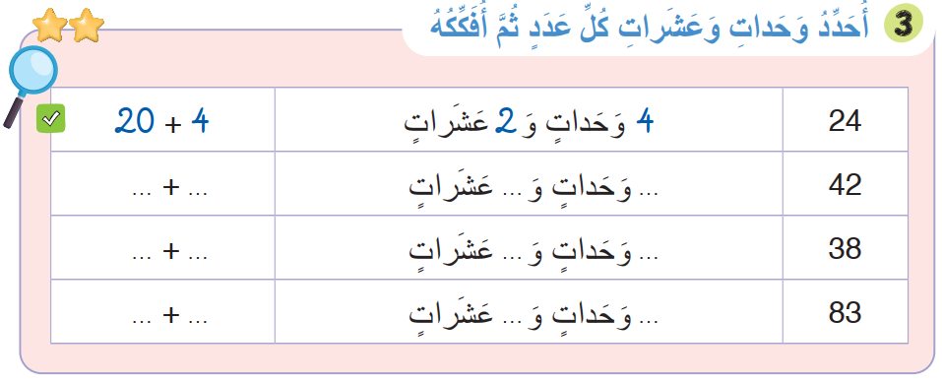

لديكم 7 دقائق للإنجاز؛ سأمر بين الصفوف لمساعدتكم؛
7

Slide 48

الآن ستشتغلون في ثنائيات كل واحد يقارن إنجازه مع إنجاز زميله، استعينوا ببطاقة التذكر

Slide 49
نصحح جماعة :
يعين الأستاذ(ة) أحد المتعلمين للقيام إلى السبورة للتصحيح
40
2
4
2
30
8
3
8
80
3
8
3

Slide 50
صححوا على كراساتكم
40
2
4
2
30
8
3
8
80
3
8
3

Slide 51
(ة)خاص بالأستاذ
ممارسة مستقلة
4
أنجز بمفردي

Slide 52


الآن ستنجزون النشاط رقم 4 الصفحة 51 .
سأمر بين الصفوف لمساعدتكم و مراقبة كراساتكم .
7

Slide 53
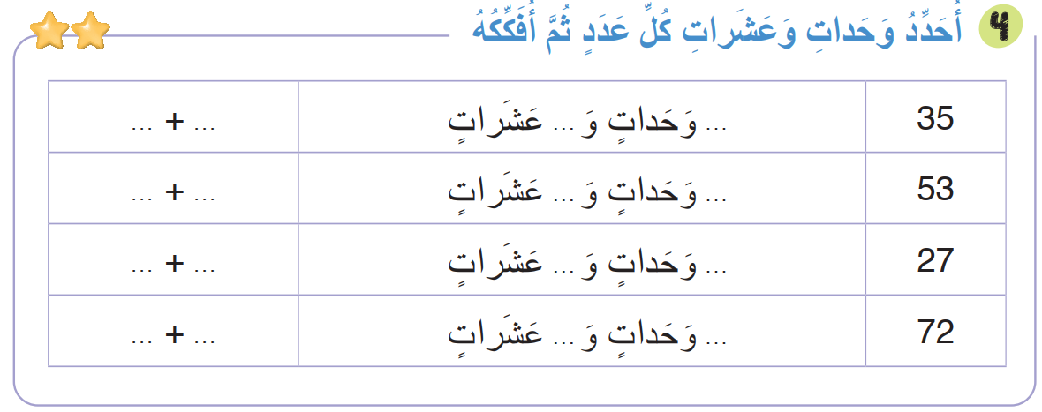
النشاط رقم 4

Slide 54
صححوا
30
5
3
5
50
3
5
3
20
7
2
7
70
2
7
2

Slide 55
(ة)خاص بالأستاذ
اختتام الدرس
5

Slide 56
انتبهوا جيدا! في المنزل، ستنجزون الأنشطة المتبقية على الصفحتين 50 و51

Slide 57
إلى اللقاء في الحصة القادمة.

Slide 58


(ة)خاص بالأستاذ
بناء على إنجازات المتعلمين خلال الممارسة المستقلة

